Slide 1
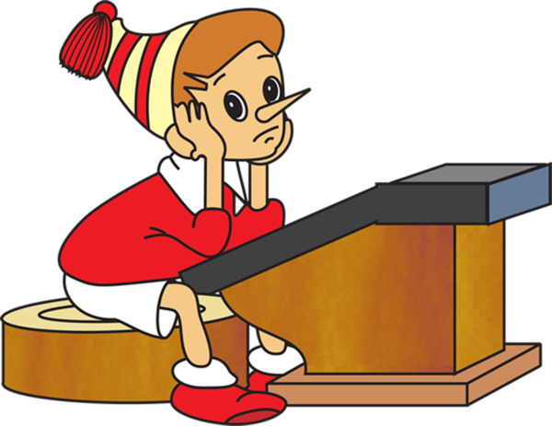
муниципальное бюджетное дошкольное образовательное учреждение детский сад комбинированного вида № 1
муниципального образования Тимашевский район
Тренажер
«Состав числа»
Автор: Коломиец Анастасия Эдуардовна
Стаж работы 5 лет.
Г. Тимашевск

Slide 2
К возрасту 5-6 лет ребёнок способен считать до 10 в прямом и обратном порядке, умеет пересчитывать и отсчитывать предметы, знает, как разложить числа на единицы, например, 4 равно 1, 1, 1 и 1.
Это значит, что малыш уже готов осваивать состав числа до 10.

Slide 3
Выберите число, состав которого будете закреплять.

Slide 4
2
0
?
2
0
1
2
3
4
5
6
7
8
9

Slide 5
2
1
?
1
0
2
0
1
2
3
4
5
6
7
8
9

Slide 6
3
?
0
3
0
1
2
3
4
5
6
7
8
9

Slide 7
3
1
?
2
0
3
0
1
2
3
4
5
6
7
8
9

Slide 8
4
0
4
?
0
1
2
3
4
5
6
7
8
9

Slide 9
4
1
?
3
0
4
0
1
2
3
4
5
6
7
8
9

Slide 10
4
2
?
2
1
3
0
4
0
1
2
3
4
5
6
7
8
9

Slide 11
5
0
?
5
0
1
2
3
4
5
6
7
8
9

Slide 12
5
1
?
4
0
5
0
1
2
3
4
5
6
7
8
9

Slide 13
5
2
?
3
1
4
0
5
0
1
2
3
4
5
6
7
8
9

